Slide 1
Добровольческая деятельность
МБОУ СОШ с УИОП №60 города Кирова

Slide 2
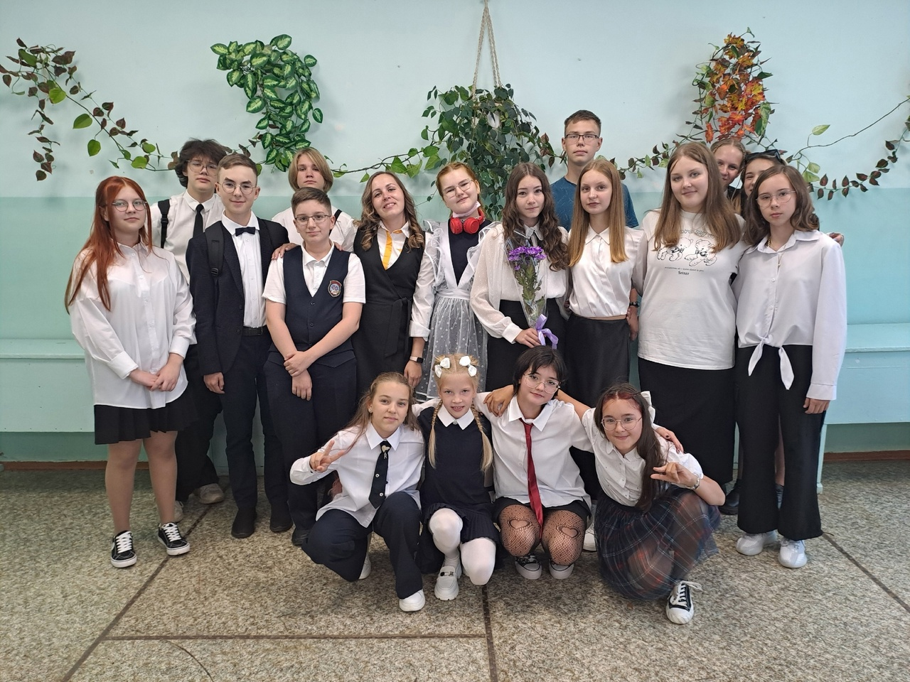
Волонтерский отряд
«Пантера»

Slide 3
Участие в акциях и мероприятиях
Школьный, городской, Всероссийский уровень

Slide 4
Волонтерские рекорды Первых
Участники волонтерского отряда активно принимают участие в проекте «Волонтерские рекорды Первых»: собирают макулатуру, сдают пластиковые крышечки, собирают корм для бездомных животных и т.д.

Slide 5
Наставники Орлят России
Активное развитие в 2024-2025 учебном году получило направление наставничества, когда ученики 7 класса проводят занятия для начальной школы, старшие классы являются наставниками для младших школьников, подавая им пример. Особенно ярко проходит изучение трека «Орленок-доброволец».

Slide 6
Помощь участникам СВО
Отдельным направлением выделяем сборы помощи участникам Специальной военной операции, два года подряд ученики школы приносят огромное количество посылок, отправляют поддерживающие письма, открытки и рисунки на фронт.

Slide 7
